Slide 1

Проект по ИТ кариера:School
Изготвил:Виктор Атанасов , група 6 -> обучителен център Кърджали

Slide 2
Съдържание
SQL таблици + database
Инсталиране на nugget packages + Connection
Контролери
Създаване на оптимално меню
Краен резултат

Slide 3
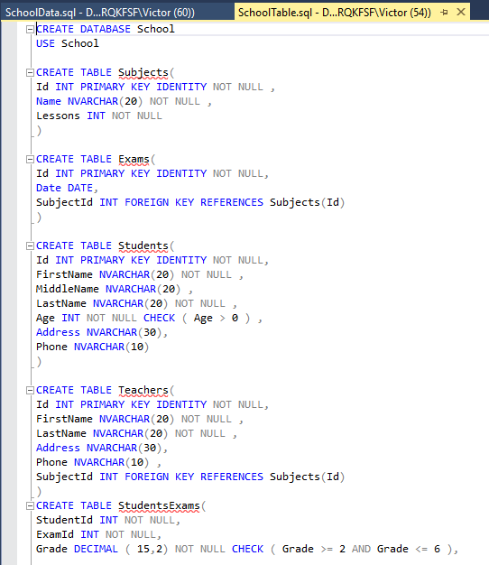
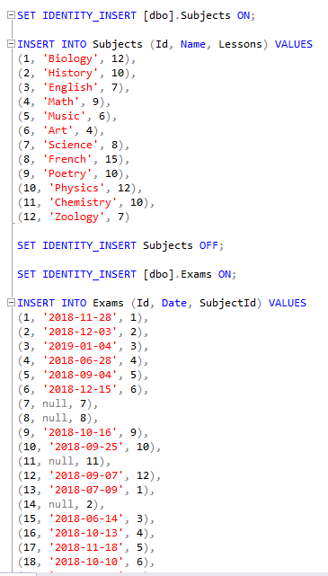
SQL таблици + database
Създавам таблици както при всички останали упражнения досега – няма съществена разлика.Използвам предварително направен database .

Slide 4
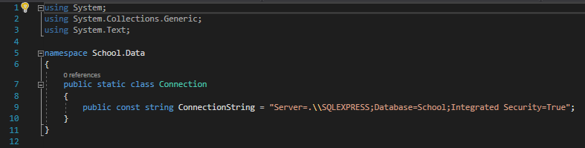
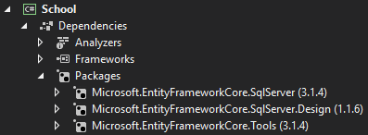
Инсталиране на nugget packages + Connection
Инсталирам пакетите .SQLServer , .SQLServer.Design и .Tools .След което правя връзката между базата данни и проектния файл.

Slide 5
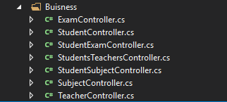
Контролери
Създавам папка Buisness в която групирам всички контролери – изпити , ученици , учители , сравненията ученик-учител , ученик-предмет, след което започвам да пиша логиката.

Slide 6
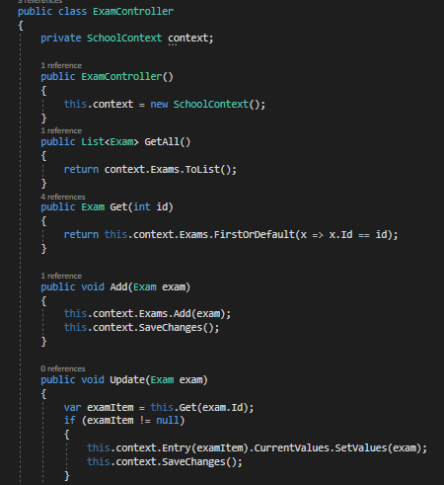
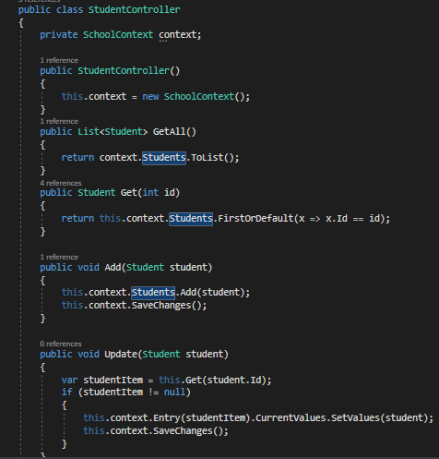
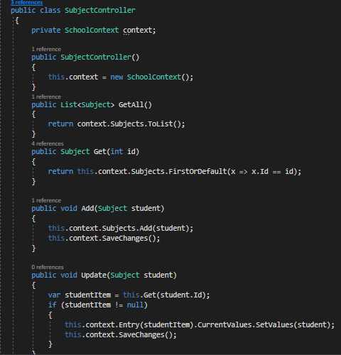
Контролери
Създавам параметрите и логиката на контролерите.

Slide 7
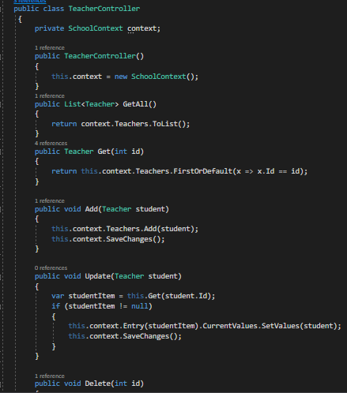
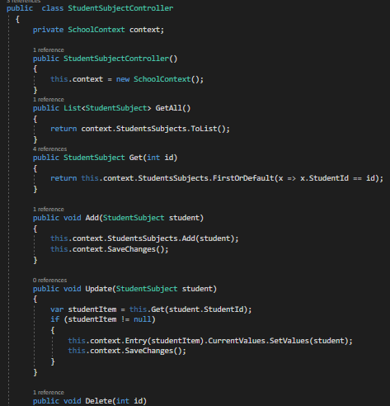
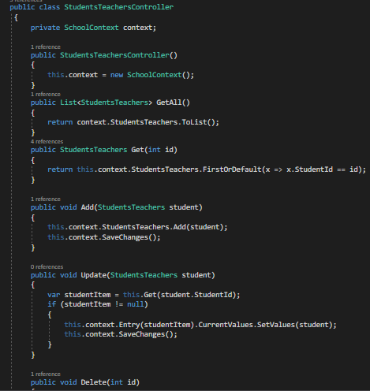
Контролери
Завършвам параметрите и логиката на контролерите.

Slide 8
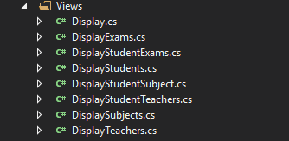
Създаване на оптимално меню
Създавам папка Views в която групирам всички елементи които трябва да бъдат част от менюто – изпити , ученици , учители , отношенията ученик-учител , ученик-предмет, след което започвам да пиша кода.

Slide 9
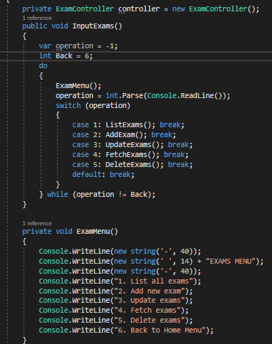
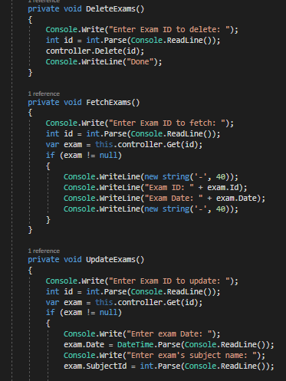
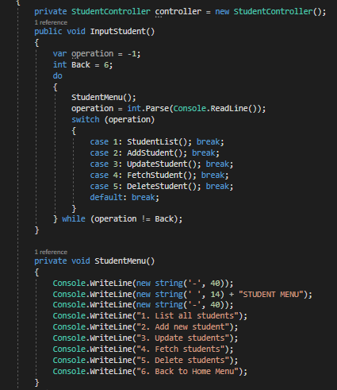
Създаване на оптимално меню
Създавам подменюта преди главното меню за да може свързването да е лесно.

Slide 10
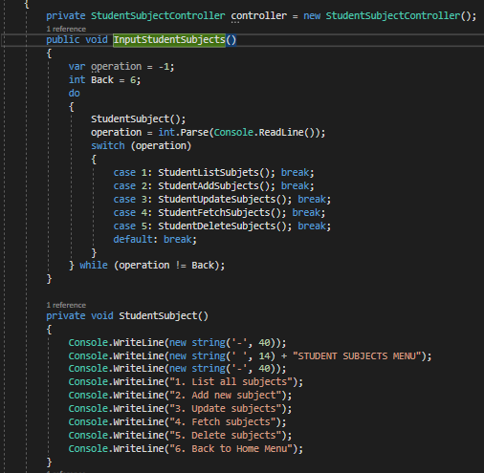
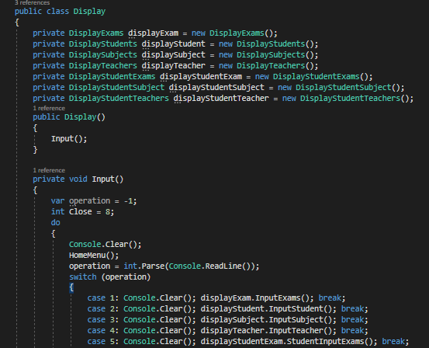
Създаване на оптимално меню
Довършвам подменютата и създавам главното меню.

Slide 11
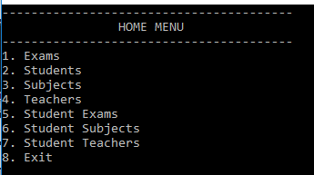
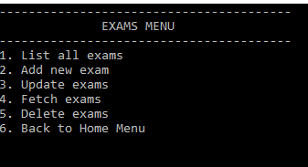
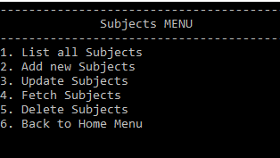
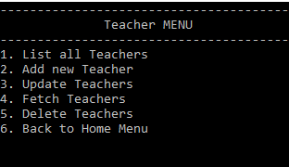
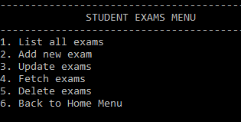
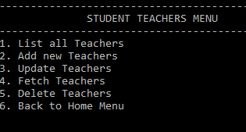
Краен резултат
Крайния резултат е едно виртуално училище в което може да регулираш предмети , учители , ученици и изпити както си искаш.

Slide 12

Благодаря за вниманието !

